Slide 1
Usefulness of Preoperative Mechanical Bowel Preparation in Patients with Colon Cancer who Undergo Elective Surgery: A Prospective Randomized Trial Using Oral Antibiotics
Toshiyuki Suzuki Sotaro Sadahiro Akira Tanaka Kazutake Okada Gota Saito
Hiroshi Miyakita Takashi Ogimi
Department of Surgery, Tokai University Hospital, Isehara, Japan
May 2019
DUBOIS Margot Interne
Chirurgie viscérale CLB
12 Juillet 2019

Slide 2
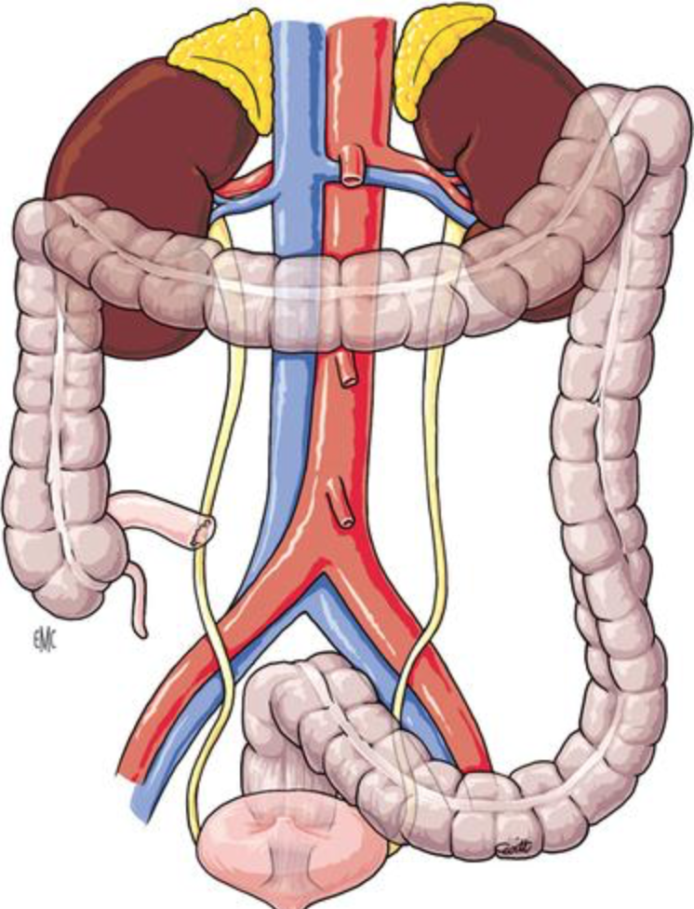
Introduction – Préparation colique péri-opératoire
Côlon = Réservoir de germes
Complications infectieuses post chirurgie colo-rectale (dont le site opératoire)
=> cause majeure de morbidité post-opératoire
=> 6,88 % (6,07-7,69) d’ISO en Fr en 2014 (Invs. 2014)
La préparation mécanique du colon, finalité à la chirurgie:
la contamination peropératoire de la cavité péritonéale
manipulation aisée d'un côlon vide
éviter une fragilisation de l'anastomose par le passage de selles
limiter la contamination péritonéale si désunion
=> But essentiel: Réduire la principale morbidité de la chirurgie colorectale
Source: Karem Slim and al. Mechanical colonic preparation for surgery or how surgeons fight the wrong battle. Gastroentérologie Clinique et Biologique 2002

Slide 3
Introduction – Préparation colique péri-opératoire
1999, en France: 68 000 résection colique ou rectale
$≈$180 préparations coliques mécaniques/jour
Standardisation?
1999, The Centers for Disease Control ans Prevention, Recommandations (Méta-analyse):
Préparation colique mécanique pré-opératoire (MBP)
Préparation colique par prise d’antibiotique orale (OABP)
Traitement antibiotique IV
STANDARD
=> Efficace pour la prévention des complications infectieuses post chirurgie colo-rectale
Etudes avec niveau de preuve moyen, faibles effectifs et manque de standardisation….
Source: Mangram AJ and al. Guideline for prevention of surgical site infection, 1999.

Slide 4
Introduction- Etudes récentes
Risque infectieux post opératoire: Chirurgie rectale (18%) $>$chirurgie colique (9,4%)
Konishi T and al. Ann Surg. 2006
Goto S and al. Int J Colorectal Dis. 2016
Evaluation de la durée optimale d’ATB IV péri-opératoire
Etude randomisée, prospective: Après MBP + OABP
1g de Flomoxef IV à J0 VS 2g à J0-J1-J2-J3
=> Pas de différence d’incidence des infections post opératoires
Suzuki T and al. Surgery. 2011
Comparaison entre antibiotiques oraux et Probiotiques, pré-opératoire
Etude randomisée, prospective: MBP + 1g de Flomoxef J0
Probiotique VS ATB oraux VS placebo
=> Infection de paroi: 18,0%, 6,1% et 17,9% p= 0,014
=> Fistule: 12,0%, 1,0% et 7,4% p= 0,004
=> ATB oraux recommandés, ISO 11,1%
Sadahiro S and al. Surgery. 2014

Slide 5
Introduction - OBJECTIF
Comparer- Démontrer « l’équivalence » entre
Préparation colique mécanique (MBP) + antibiotique (OABP+ IV)
Préparation colique par antibiotique seule (OABP+ IV)
sur l’incidence des infections du site opératoire (ISO)
après chirurgie pour cancer du colon

Slide 6
Méthodes – Type d’étude
Essai clinique
Prospectif
Randomisé
De Non-Infériorité
(En ouvert)
Mono-centrique
Analysé en Per Protocole

Slide 7
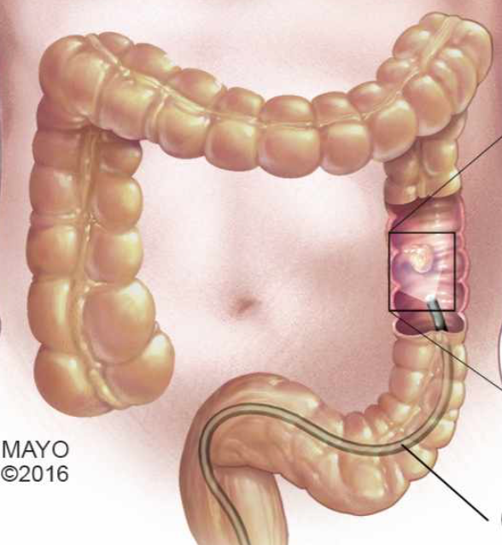
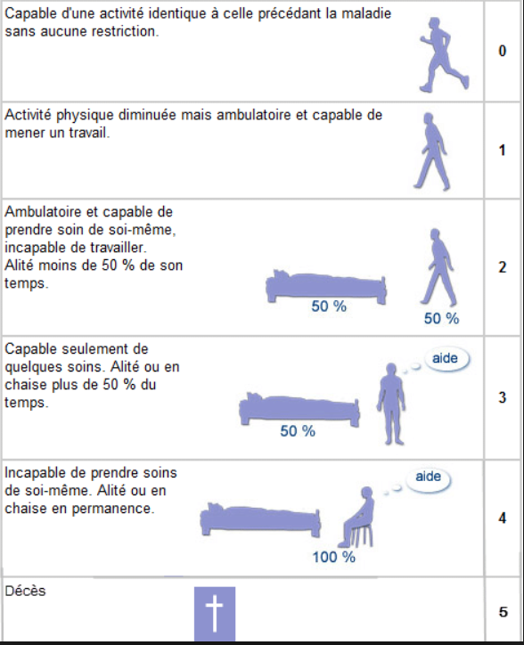
Méthodes - Généralités
Durée de l’étude: Août 2014 => Avril 2017
Critères d’Inclusions
=> Cancer colique primitif
indication de résection/anastomose colique élective
=> 20 - 85 ans
=> Performance status de 0 ou 1 selon l’échelle ECOG (Eastern Cooperative Oncology Group)

Slide 8
Méthodes – Critères d’exclusion
Cancer du colon métastatique (stade IV)
Préparation colique mécanique non réalisable (sténose…)
Score ASA (American Society of Anesthesiologists) $≥$ 4
Indication de résection d’organes adjacents
Indication de mise en place d’une stomie
✚ Réalisation d’une stomie ou exérèse organes adjacents peropératoire
➔ ANALYSE PER PROTOCOLE
Pré-randomisation
Post-randomisation

Slide 9
Méthodes – Essai de Non Infériorité
Test unilatéral => H0: $∆$ (MBP+ATB / ATB) < $δ$
Taux d’ISO: 11% VS 16%
=> Marge/seuil de non infériorité $δ$: 3%
Calcul nombre de sujet nécessaire: 127 patients par groupe
- Risque alpha: 5%
- Taux d’abandon: 10%
Randomisation stratifiée
Localisation tumorale (Dt et G) – Coelio/ Laparo
=> Homogénéité

Slide 10
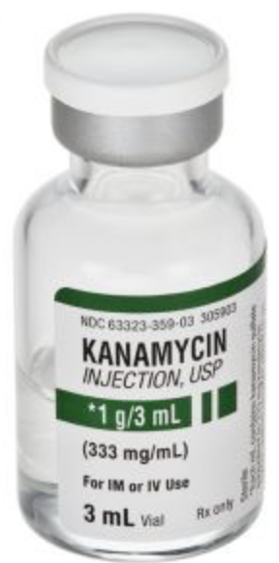
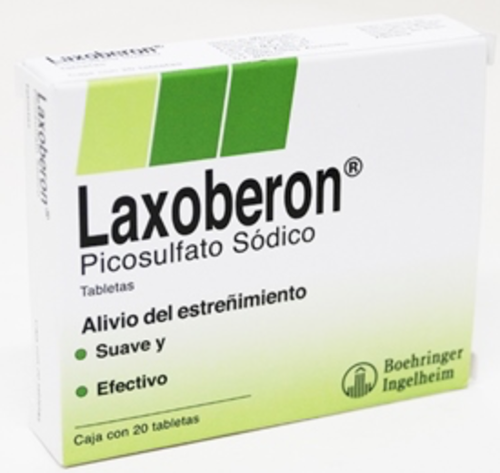
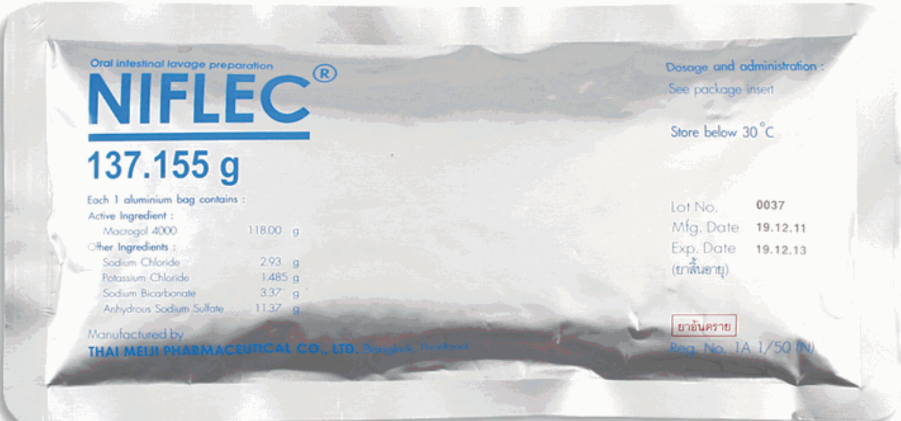
Méthodes - Procédures
Eligibilité
Randomisation
OABP
MBP + OABP
OABP
=
Kanamycine (aminoside) 0,5g
+
Metronidazole 500mg
X3 (J-1)
Fry DE. Am J Surg. 2011
MBP
=
10mL Laxoberon$®$ (J-2)
+
2L de PEG (J0)
+ ATB intraveineuse en pré-op immédiat = 1g de FLOMOXEL (C3G)
Chirurgie
Laparo médiane: 3L de lavage
PDS 0 pts séparés- PDS 4/0 surjet
Coelio: $∅$ lavage
=> Anastomoses mécaniques (agrafes)

Slide 11
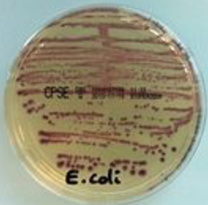
Méthodes – Critère de jugement principal
Incidence des infections du site opératoire, < 30 jrs:
Infection de cicatrice (écoulement purulent)
Infection profonde (colique, loge d’exérèse)
Diagnostic par 2 chirurgiens différents

Slide 12
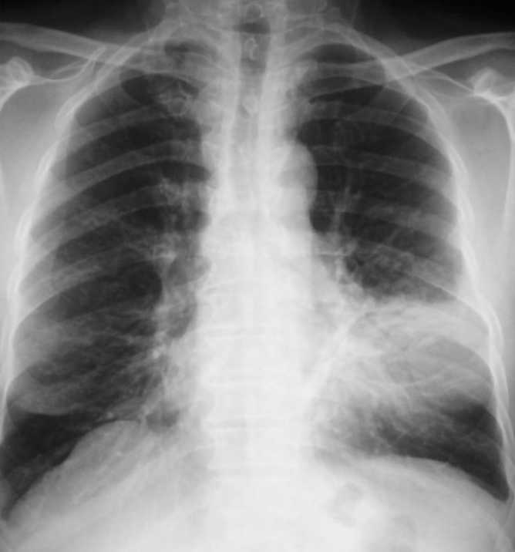
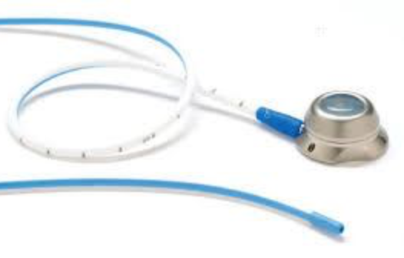
Méthodes – Critères de jugement secondaires
Incidence des autres complications infectieuses:
Radiographie pulmonaire et ECBC
ECBU
Hémoculture
Cathéters centraux et périphériques

Slide 13
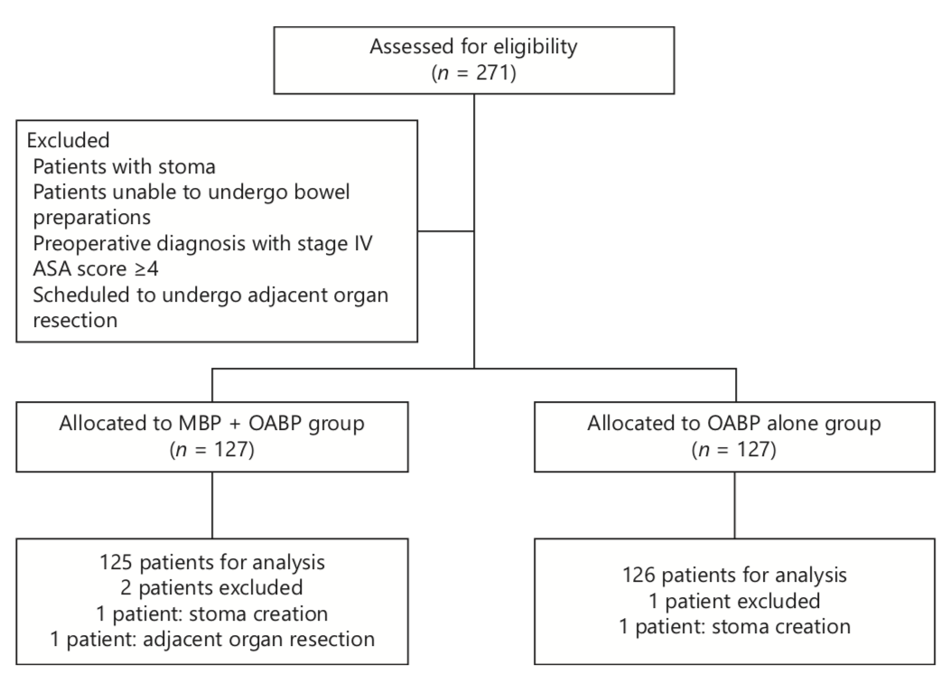
Résultats – FLOW DIAGRAM
=> Analyse Per Protocole

Slide 14
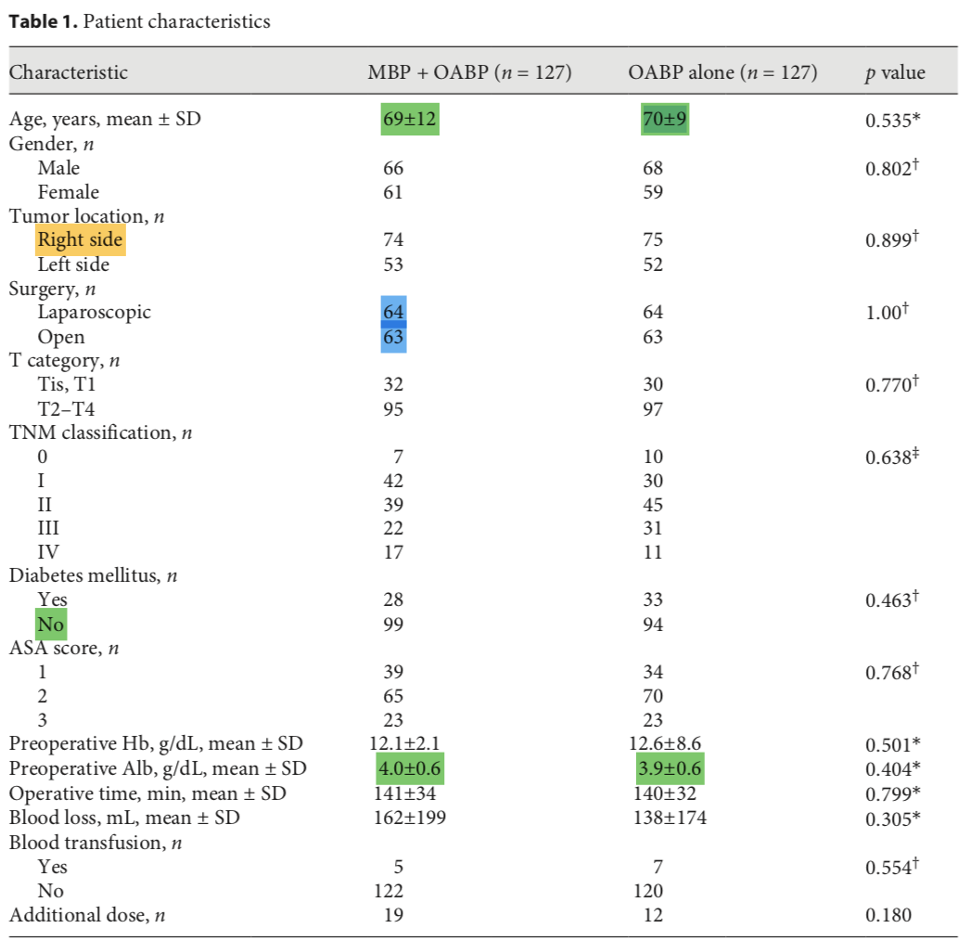
Résultats – Patients
$∅$ de différence

Slide 15
Résultats – Critère de Jugement principal
Infection du site opératoire
MBP+ OABP 2,4%
OABP 9,5%
Borne sup > $δ$
Non-Infériorité
NON démontrée
$δ$ = 3 = seuil de non-infériorité

Slide 16
Résultats – Critères de Jugements secondaires
Autres infections post opératoires:
MBP + OABP 5,6%
OABP 4,8%
Borne sup < $δ$
Non-Infériorité
démontrée
Infection à C. Difficile, entérocolite à SARM, pneumopathie, inection urinaire, infection voies biliaires…
Small Bowel Obstruction

Slide 17
DISCUSSION
A propos du taux d’infections du site opératoire
On ne peut pas exclure qu’une préparation mécanique + ATB colique
soit moins efficace qu’une préparation par ATB seuls
Sembleraient être comparables pour le taux d’infections autres

Slide 18
Etudes complémentaires
Différence cœlioscopie et laparotomie?
- Etude rétrospective, base de données du collège américain des chirurgiens :
=> Taux d'ISO post coelio de 9,4 % VS 15,7% post laparo (p <0,0001)
Aimaq R and al.Am Surg. 2011
- Essai étudié
=> 2014: 6,1% d’infection de paroi (MBP+ATB), laparotomie
=> 2019: 2,4% d’infection de paroi (MBP+ATB), coelio/laparo
➔ Attribuable uniquement à la laparotomie?
Différence colon droit et colon gauche?
- Etude rétrospective, mono-centrique, américaine:
Analyse complémentaire: taux plus faible d’ISO pour les colon Dt (13% VS 20% colon G + rectum)
=> Bénéfice à la préparation colique?

Slide 19
Une littérature très contradictoire…
Etude prospective randomisée, de phase III, multicentrique:
Evalutation de l’ATB oral en préparation colique avant colectomie coelio:
MBP + ATB per os et IV VS MBP +ATB IV
ISO: 7,3% vs 12,8% P < .01
Hata H and al. Ann Surg 2016
Etude prospective, randomisée:
Evalutation de l’ATB oral en préparation colique avant colectomie coelio:
MBP + ATB per os et IV VS MBP +ATB IV
ISO: Absence de difference= 7,8%
Ikeda A and al. Br J Surg. 2016
Méta-analyse, 18 essais: Evaluation de la préparation colique mécanique dans la chirurgie colorectale:
=> Pas de bénéfice statistiquement significatif pour la baisse du taux d’ISO
Güenaga KF and al. Cochrane Database Syst Rev. 2011

Slide 20
Validité interne
Essai de Non Infériorité prospectif, APP
Randomisé
Effectif suffisant
groupe comparable
Absence d’aveugle
Groupe témoin (placebo)
Choix du seuil

Slide 21
Validité Externe
Sujet d’actualité
Morbidité post opératoire majeure
Cohérences des autres études: résultats controversés
Distinction colon/Rectum
Patients en bon état général
Manque de standardisation, choix des standards
Colon Dt > Colon G
Pathologies digestives non cancéreuses

Slide 22
CONCLUSION
Non-infériorité non démontrée
Principe de la préparation colique rapidement admis mais encore aujourd’hui controversé
Etudes nombreuses , de faible niveau de preuve, méthodes peu de standardisées (antibiothérapie, préparation mécanique…)
Différencier cœlioscopie et laparotomie?
Différencier colon droit et colon gauche?
Abord des effets potentiellement délétère de la préparation colique?

Slide 23
Merci de votre Attention!!

